Slide 1
“Percorso di conoscenza
nel mondo della Sanità”
12 novembre 2021
Dott.ssa Cinzia Mongelli
Assistente sociale specialista
Già vicepresidente del CROAS Puglia
Segretaria regionale SUNAS Puglia
Socia fondatrice APS «Carmela Giordano»

Slide 2
IL SISTEMA INTEGRATO
DEI SERVIZI SOCIO-SANITARI DELLA ASL BARI
Nei servizi alla persona, l’integrazione è una questione tecnica e strategica.
Entra in campo e diventa strumento indispensabile quando la natura, la dimensione e la complessità dei problemi che vengono rilevati su un territorio, richiedono multi professionalità, per affrontarli con connesse capacità di integrazione delle risorse e delle responsabilità che attengono:
alla capacità dei diversi centri di responsabilità di condividere obiettivi, risorse e responsabilità per conseguire i risultati attesi;
alla integrazione delle abilità, competenze e saperi che insieme producono la capacità di affrontare i problemi.
In campo socio-sanitario l’integrazione è un mezzo ed una condizione necessaria per offrire una risposta ai bisogni e al loro superamento.

Slide 3

“Si integra ciò che è stato
artificiosamente separato
e che ha reso
ciascuno dei due soggetti
monchi, incompleti
e alla fine inefficaci”.
(1) Elisabetta Neve: Il servizio sociale tra Teoria e Prassi in Atti del Seminario Nazionale di S.S.

Slide 4
ASL
DIREZIONE GENERALE
DIREZIONE SANITARIA
DIREZIONE AMMINISTRATIVA
AREE AZIENDALI
Le ASL fanno parte del Servizio Sanitario Nazionale, sono aziende con personalità giuridica pubblica e sono centri di imputazione e di autonomia imprenditoriale.
E’ un’azienda dotata di autonomia organizzativa, gestionale, tecnica, amministrativa, patrimoniale e contabile.
Sono organi dell'ASL:
Il direttore generale;
il collegio sindacale;
il collegio di direzione.

Slide 5
ASL BARI
La missione
Un’organizzazione orientata al soddisfacimento del bisogno di salute della Persona e all’eccellenza dei Servizi
Il soddisfacimento della domanda di salute, in termini sanitari e socio-assistenziali, espressa da tutti i componenti delle comunità che risiedono nel territorio di riferimento e per quanti altri ne richiedono i servizi;
Gli interventi di tipo sanitario e socio-assistenziale sono assicurati attraverso prestazioni appropriate, personalizzate, essenziali, efficaci, accessibili, orientate all’innovazione e alla ricerca delle soluzioni scientifiche più avanzate, perseguendo sempre la sostenibilità economica ed evitando la ridondanza;
La garanzia della partecipazione e della trasparenza per le decisioni che assume, attraverso il contributo del personale che opera nelle proprie strutture e il coinvolgimento dei cittadini che ne usufruiscono.

Slide 6
La Visione:
La visione strategica dell’Azienda è improntata alla ricerca del miglioramento continuo della propria offerta di salute e al rispetto dei bisogni delle persone, basata su azioni orientate al consolidamento di una struttura organizzativa capace di garantire:
  Efficienza
  Efficacia
  Economicità
  Accessibilità
  Qualità.
(Atto Aziendale 2009 della Asl/Ba)

Slide 7


La ASL Bari, nel rispetto della programmazione regionale, ha favorito lo sviluppo del sistema integrato dei servizi socio-sanitari su tutto il suo territorio, con l’obiettivo di arrivare a creare, attorno alla Persona, un’unica rete fatta di risposte certe e articolate, di strutture adeguate e di operatori preparati.

Slide 8

IL TERRITORIO BARESE
La superficie totale del territorio di riferimento è di 3.825 kmq e consta di una popolazione di circa 1.246.297 abitanti.
La fotografia demografica è un punto fondamentale per comprendere come nei 12 Distretti Socio Sanitari della Asl barese si è sviluppato il nuovo sistema di Welfare locale.

Slide 9

Lo sviluppo di un sistema caratterizzato da una rilevante complessità, nella quale l’Azienda sanitaria barese assume un ruolo centrale e spiccatamente peculiare, necessita di un coinvolgimento di tutti gli attori che possano apportare fabbisogni, esigenze, proposte, progettualità e condividere un programma che comporta una sinergia importante fra articolazioni organizzative aziendali e portatori di interesse per la sua realizzazione.
Diviene prioritario, quindi, per l’ASL di Bari e l’Area S. S. S., assicurare percorsi di cura integrati tra strutture sanitarie e socio-sanitarie del territorio, caratterizzati da garanzia di continuità assistenziale, orientando il rapporto domanda-offerta in funzione del bisogno di salute in un’ottica territoriale.

Slide 10
ORGANIZZAZIONE DELL’UNITA’OPERATIVA COMPLESSA AREA SERVIZIO SOCIO- SANITARIO DELLA ASL BARI
FUNZIONI ED OBIETTIVI
L’Area Servizio Socio Sanitario è una Struttura Complessa dell’Azienda, in staff alla Direzione Generale, che contribuisce alla missione aziendale; costituisce il riferimento funzionale per la gestione coordinata dei sistemi locali integrati di servizi ed interventi sociali a rilevanza sanitaria e garantisce l’omogeneità, su tutto il territorio di riferimento, delle prestazioni socio-sanitarie.

Slide 11
Funzioni dell’Area Servizio Socio Sanitario
Raccordo fra la programmazione del Piano di Zona e il Piano Attuativo Locale, con il coinvolgimento degli Enti Locali, di altre realtà istituzionali e delle Agenzie di volontariato sociale;
Indirizzo e supporto nei confronti dei responsabili delle Strutture Aziendali che erogano servizi e prestazioni socio sanitarie e socio assistenziali;
Indirizzo e supporto nei confronti delle Strutture private convenzionate che erogano servizi e prestazioni socio sanitarie e socio assistenziali;
Gestione di un osservatorio socio-sanitario permanente aziendale sui soggetti fragili, finalizzato alla promozione di iniziative di sostegno sanitario e sociale per tali soggetti.

Slide 12
Obiettivi dell’Area Servizio Socio Sanitario
Programmi e progetti in favore della popolazione fragile (minori, disabili, anziani);
Tutela della famiglia e della popolazione minorile;
Scelte strategiche in una logica riferita alle intere aree urbane ed al complesso dei servizi a tutela della salute;
Studio, ricerca per la realizzazione di un sistema integrato di servizi sociali e socio-sanitari in sintonia con la Legge 328/2000 e la legge Regionale n. 19/2006;
Raccordo fra la programmazione del Piano di Zona e il Piano Attuativo Locale, con il coinvolgimento degli Enti Locali, di altre realtà istituzionali e delle Agenzie di volontariato sociale;
Indirizzo e supporto nei confronti dei responsabili delle Strutture Aziendali che erogano servizi e prestazioni socio sanitarie e socio assistenziali.
(allegato 1 - Atto Aziendale 2009 della Asl/Ba)

Slide 13
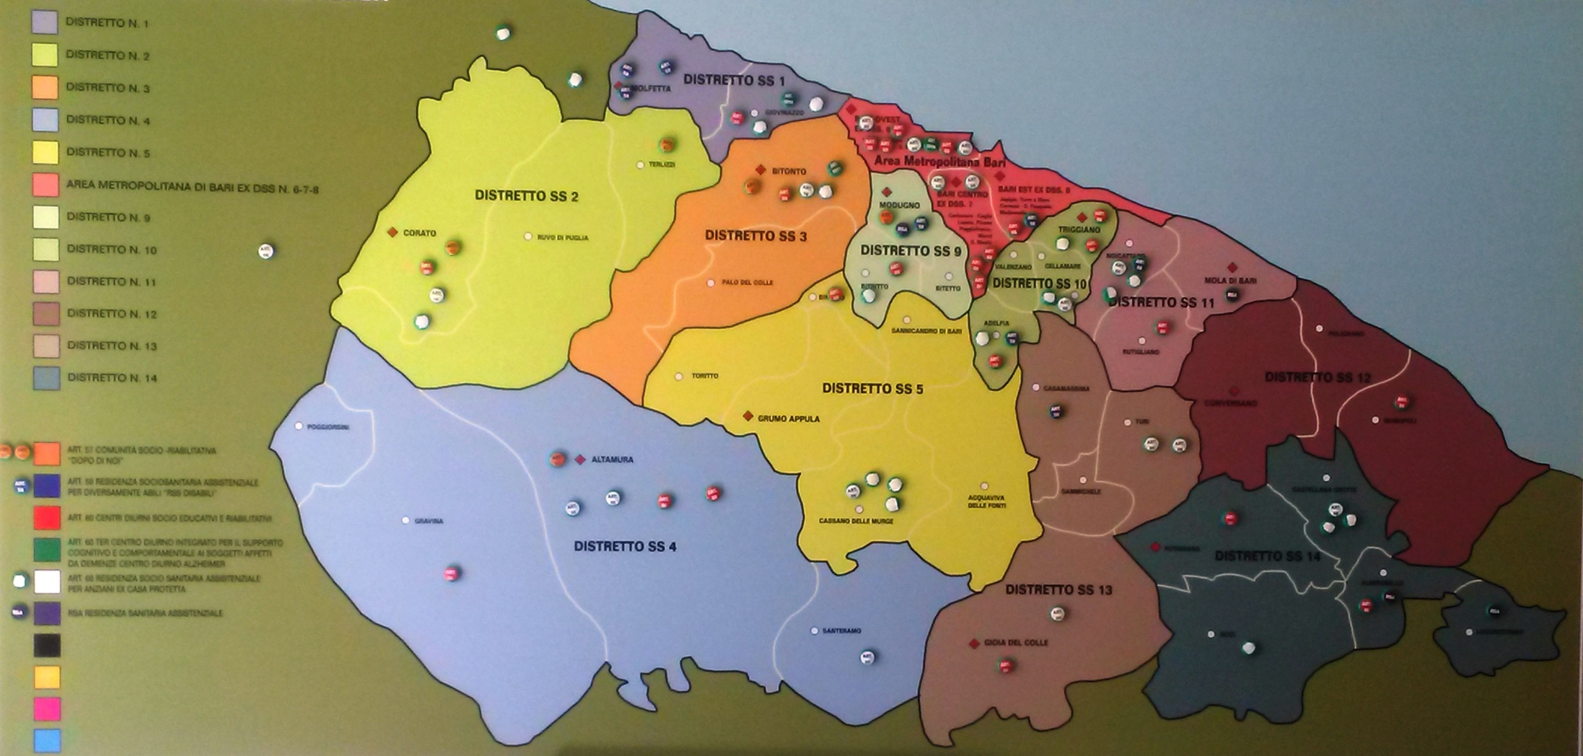
MAPPA RETE DISTRETTUALE ASL BARI

Slide 14
L’Area si occupa di 98 121 strutture, con una disponibilità di posti di 2.060 3.113, che forniscono servizi socio sanitari residenziali e semiresidenziali, distribuite su tutto il territorio aziendale.
Partecipa alla realizzazione di un sistema integrato di servizi sociali e socio-sanitari, in sintonia con la normativa nazionale Legge 328/2000, LEA socio sanitari e la normativa regionale: legge Regionale n. 19/2006 e s. m. i., regolamento regionale n.4/2007 e s. m. i.

Slide 15
Con i nuovi regolamenti la Regione Puglia ha riorganizzato l’assetto di tutti i servizi sociosanitari preesistenti sul territorio regionale – adeguandosi ai nuovi LEA socio sanitari del 2017 (D.P.C.M. 12 gennaio 2017)- relativamente alle strutture (art.57/58/60/60ter e 66), procedendo verso una nuova programmazione e riorganizzazione anche in merito al R.R. n. 3/2005 (RSA/RSA disabili e RSA diurno Alzheimer).
I nuovi Regolamenti Regionali:
4 del 21 luglio 2019
(R.R. sull’assistenza residenziale e semiresidenziale ai soggetti non autosufficienti – Residenza Sanitaria Assistenziale (RSA) estensiva e di mantenimento – Centro Diurno per soggetti non autosufficienti);
5 del 21 luglio 2019
(R.R. sull’assistenza residenziale e semiresidenziale ai soggetti disabili - Residenza Sanitaria Assistenziale(RSA) per disabili – Centro Diurno Socioriabilitativo e Riabilitativo per disabili).

Slide 16
La rete dei servizi sociosanitari
Criticità
L’assenza in alcuni ambiti di tali tipologie di strutture e l’offerta per i cittadini di alcuni Distretti/Ambiti risulta essere troppo lontana dal luogo di residenza, tanto da comportare un’enorme svantaggio per gli utenti e le loro famiglie;
si registrano 198 posti occupati da pazienti ultrasessantacinquenni con diagnosi psichiatrica stabilizzata, inseriti dai CSM di riferimento, o inseriti su disposizione del giudice tutelare anche in strutture di tipo sociale, ma con retta a carico della Asl Barese, che attualmente sono in attesa di essere rivalutati dalle UU.VV.MM.
Quindi
Con le DGR 1006 del 30.06.2020 e 1409 del 12.08.2020 «Atto Ricognitivo», la Regione Puglia - dopo la sottoscrizione delle ’’pre-Intese’’ con le strutture erogatrici delle prestazioni sociosanitarie - avvia la redistribuzione di ulteriori posti da contrattualizzare su tutto il territorio regionale.

Slide 17
La rete dei servizi sociosanitari
Art. 57 - Comunità Socio–Riabilitativa (Dopo di Noi):
La comunità socio-riabilitativa è una struttura residenziale socio-assistenziale a carattere comunitario destinata a soggetti maggiorenni, in età compresa tra i 18 e i 64 anni, in situazione di handicap fisico, intellettivo e sensoriale, privi del sostegno familiare o per i quali la permanenza nel nucleo familiare sia valutata temporaneamente o definitivamente impossibile o contrastante con il progetto individuale.
Per questa tipologia di servizio non emergono forti criticità, le strutture sono presenti prevalentemente nella zona del nord-ovest barese, dei 288 posti disponibili per tutta la Asl Bari sono occupati il 18% e non si registrano liste d’attesa.

Slide 18
La rete dei servizi sociosanitari
Art. 58 - Residenza Sociosanitaria Assistenziale per diversamente abili:
La residenza sociosanitaria assistenziale, di seguito denominata RSSA, eroga prevalentemente servizi socioassistenziali a persone in situazione di handicap con gravi deficit psico-fisici, in età compresa tra i 18 e i 64 anni, che non necessitano di prestazioni sanitarie complesse in RSA, ma che richiedono un alto grado di assistenza alla persona con interventi di tipo educativo, assistenziale e riabilitativo a elevata integrazione socio-sanitaria, che non sono in grado di condurre una vita autonoma e le cui patologie, non in fase acuta, non possono far prevedere che limitati livelli di recuperabilità dell’autonomia e non possono essere assistite a domicilio.
per questa tipologia di servizio ci sono alcune criticità, le strutture sono presenti prevalentemente nella zona del nord-est barese, dei 280 posti disponibili per tutta la Asl/Ba sono occupati il 50% e nel 20% delle strutture si registrano esigue liste d’attesa.

Slide 19
La rete dei servizi sociosanitari
Art. 60 - Centro diurno socio-educativo e riabilitativo
Il centro diurno socio-educativo, anche all’interno o in collegamento con le strutture di cui ai commi 3 e 4 dell’art. 42 della legge, è struttura socio- 61 Come modificato dall’art. 3, comma 1, del Regolamento Regionale 10 febbraio 2010, n. 7 assistenziale a ciclo diurno finalizzata al mantenimento e al recupero dei livelli di autonomia della persona e al sostegno della famiglia. Il centro è destinato a soggetti diversamente abili, tra i 6 e i 64 anni, anche psicosensoriali, con notevole compromissione delle autonomie funzionali, che necessitano di prestazioni riabilitative di carattere sociosanitario.
Art. 60 ter - Centro diurno per demenze
Il centro diurno demenze è una struttura socio-sanitaria a ciclo diurno finalizzata all’accoglienza di soggetti in condizione di non autosufficienza, che per il loro declino cognitivo e funzionale esprimono bisogni non sufficientemente gestibili a domicilio per l’intero arco della giornata. Il centro è destinato a soggetti affetti da demenza associata o meno a disturbi del comportamento, non affetti da gravi deficit motori, gestibili in regime di semiresidenzialità, capaci di trarre profitto da un intervento integrato, così come definito dal rispettivo Piano assistenziale individualizzato (PAI).

Slide 20
Art. 60 e art. 60 ter
per questa tipologia di servizio, le strutture sono presenti prevalentemente in tutti i Distretti/Ambiti, anche se in alcuni non soddisfano completamente il reale fabbisogno.
Dei 748 posti disponibili per tutta la Asl/Ba sono occupati il 75,26% e non si registrano che esigue liste d’attesa in particolare nei Centri ubicati nella Città di Bari.
Si evincono però alcune criticità :
nel Distretto della Città metropolitana la disponibilità di inserimento risulta superata del 2,5%, mentre in altri Distretti/Ambiti emerge una domanda di gran lunga inferiore;
le liste d’attesa sono il risultato della mancanza di fondi dei Comuni per la compartecipazione alle delle quote sociali.

Slide 21
La rete dei servizi sociosanitari
Art. 66 - Residenza sociosanitaria assistenziale per anziani (ex Residenza Protetta).
La residenza sociosanitaria assistenziale eroga prevalentemente servizi socioassistenziali a persone anziane, in età superiore ai 64 anni, con gravi deficit psico-fisici, nonché persone affette da demenze senili, che non necessitano di prestazioni sanitarie complesse, ma che richiedono un alto grado di assistenza alla persona con interventi di tipo assistenziale e socioriabilitativo a elevata integrazione socio-sanitaria, che non sono in grado di condurre una vita autonoma e le cui patologie, non in fase acuta, non possono far prevedere che limitati livelli di recuperabilità dell’autonomia e non possono essere assistite a domicilio.
per questa tipologia di servizio, sono disponibili 877 posti, dei quali ad oggi contrattualizzati n.837 (con “Accordo Contrattuale Tipo” definito dalla Regione Puglia con DGR n. 484/2002) con 17 strutture;
questa tipologia di servizio è divisa in due grandi gruppi: il primo gruppo costituito da strutture in accordo contrattuale ex Regolamento Regionale 1/2007, e il secondo gruppo con convenzioni o accordi riferiti all’inserimento di singolo paziente.

Slide 22
 | Prima | Dopo | Prima | Dopo | Prima | Dopo | Prima | Dopo | Prima | Dopo | Prima | Dopo
Articoli | 57 | 57 | 58 | 58 | 60 | 60 | 60ter | 60ter | 66 | 66 | RSA | RSA
numero strutture | 5 | 12 | 10 | 15 | 24 | 36 | 4 | 17 | 17 | 51 | 5 | 5
Numero posti letto | 70 | 96 | 332 | 384 | 499 | 836 | 120 | 318 | 832 | 1392 (1237) (155) | 267 N.O.193 N.A.74 → | 267 N.O.193 N.A.74 74+155 = 229
Si passa da un n. di 2.060 a un n. di 3.113 (1154 c.d. e 1959 residenziali) di posti disponibili per il territorio barese.

Slide 23
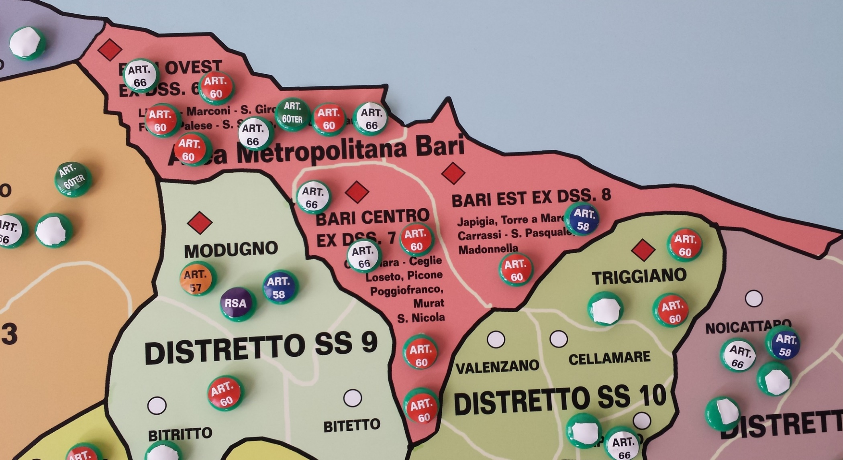
Area metropolitana

Slide 24
RUOLO E FUNZIONI DEL SERVIZIO SOCIALE
PROFESSIONALE IN AMBITO SOCIO-SANITARIO
La concezione olistica del concetto di salute, evidenziata dalla definizione dell’Organizzazione Mondiale della Sanità, impone particolari attenzioni e interventi specifici anche ai servizi sociali e sociosanitari del territorio; il servizio sociale professionale territoriale si fa carico anche delle dimensioni sanitarie dei problemi, spesso condividendole con altri professionisti all’interno dei settori sociosanitari.
Da qui la necessità di ripensare ad un nuovo approccio culturale dell’intero sistema di servizi alla persona, integrando interventi sanitari e sociali in termini istituzionali, gestionali, professionali e comunitari.

Slide 25
Ruolo e Funzione
del Servizio Sociale in Sanità
Il Servizio sociale professionale viene inteso come un servizio di supporto a quello prettamente clinico - sanitario.
Il Servizio sociale si costituisce come un’unità operativa che coadiuva ed integra l’intervento sanitario al fine di ristabilire il benessere della persona per il recupero della sua Salute.
Le funzioni del Servizio Sociale Professionale in sanità, sono state declinate nel Documento del Tavolo Tecnico istituito dal Ministro della Salute, Prof. Ferruccio Fazio, per promuovere ed attivare il S. S. P. nelle Aziende sanitarie in relazione a quanto previsto dalla legge 251/00 e dalla normativa di attuazione.
Il Documento è stato approvato il 29 ottobre 2010.

Slide 26
Peculiarità del Servizio Sociale
Oggi, nonostante tanto lavoro, risulta ancora poco chiaro qual è il ruolo dell’Assistente sociale.
Per comprenderne il senso userò le parole di Paola Rossi, assistente sociale pioniera del servizio sociale già segretaria ASNAS (Associazione Nazionale Assistenti Sociali), fondatrice del SUNAS (Sindacato Unitario Nazionale Assistenti Sociali), prima presidente dell’Ordine Nazionale, socia fondatrice della Associazione di Promozione Sociale “Carmela Giordano”, insignita a Roma Capitale del titolo di Presidente Emerita per il suo incessante contributo professionale allo sviluppo e alla promozione del Servizio Sociale in Italia.

Slide 27
Nella sua relazione di ringraziamento così si esprime:
«Che cosa significa solidarietà ? Quali sono i diritti? A chi appartengono? Come farseli riconoscere? …(OMISSIS)
è una chiamata in causa dell’Assistente Sociale per la definizione-certificazione del bisogno e del diritto…(OMISSIS)
Le persone che oggi hanno bisogno, in presenza di problemi sempre più complessi (presenti nella società, ma sempre più anche nella singola famiglia), di un punto di riferimento stabile, di una disponibilità all’accettazione, alla condivisione dei problemi e alla ricerca di soluzioni a un ”riconoscimento” che non è dato da una mappa di servizi, ma da un professionista esperto, saldamente inserito in un’istituzione che si “faccia carico” di condividere un’esperienza di vita dolorosa, che deve essere descritta, ma anche accettata per consentire il superamento. (OMISSIS)
Chi chiede aiuto non presenta solo il problema, ma chiede di condividerne il peso, tutto quel corredo di emozioni, di esperienze pregresse ed attuali, che gli impediscono di leggerlo nella sua realtà e lo inducono in confusione. Ciò presuppone una relazione, la presenza di un interlocutore preparato e formato, capace di reggere all’emotività, ma anche capace di farsi carico della sofferenza.”
(Relazione di Paola Rossi, Roma 14/05/2015)

Slide 28
Un operatore che si mette al fianco della persona conducendola verso la scelta consapevole delle possibili risorse/risposte.
Un operatore che orienta la persona verso l’autodeterminazione e l’autonomia.
Legge 328 -2000
Le tre funzioni proprie del Servizio Sociale:
►Segretariato di servizio
►Management sociale del caso (case management)
►Osservazione,
►Programmazione,
►Pianificazione,
►Direzione e coordinamento delle politiche sociali con le aree integrate.

Slide 29
CRITICITA’
L.R. n° 11 del 15/05/ 2012 art. 1, comma 1
Delibera n. 1843 del 29/10/2012 :
Rimodulazione dotazione organica ASL Bari
In questa delibera viene calcolato il fabbisogno aziendale per La rimodulazione delle dotazioni organiche.
Si prendono in esame tutti i servizi aziendali ospedalieri e territoriali, unità operative complesse e semplici, aree aziendali ecc. e si prevede di raggiungere una dotazione organica di n. 9.661 unità.
Si evidenziano, nell’allegato 1, le dotazioni organiche per servizio e per tipologia professionale comparando tre dati: il dato reale ovvero l’esistente, il dato ideale ovvero massima capienza, ed il dato previsionale ovvero possibile ampliamento.

Slide 30
Un esempio:
Educatore Professionale: 100 — 109 — 9;
Educatore Professionale esperto:4 — 4 — 0;
Infermiere Professionale: 2792 — 3015 — 223;
Infermiere Professionale esperto: 112 — 139 — 27;
Assistente Sanitario: 25 — 40 — 15;
Assistente Sanitario esperto: 8 — 17 — 9;
Assistente Sociale: 105 — 112 — 5;
Assistente Sociale esperto: 8 — 17 — 9.

Slide 31
Se la popolazione dell’azienda in base ai dati istat 2011 è di circa 1.246.297 abitanti, e se secondo l’atto di indirizzo della Regione Puglia il n. di assistenti sociali è pari a 1 ogni 5.000 abitanti, pertanto dovremmo idealmente avere una presenza di ben 249,25 unità, se compariamo il dato, troviamo una differenza sostanziale di ben 137 unità in meno e rileviamo che la proporzione (tra professionista e popolazione) si raddoppia al 110% ( 1. Assistente sociale per 11.227,65 ab.)

Slide 32
Proposte
Rivalutare il ruolo del Servizio Sociale comprendendone le qualità e le potenzialità sulla scorta delle esperienze pregresse di buone prassi (psichiatria – riabilitazione - consultori).
Il Rapporto della Fondazione Zancan 2012, introduce il nuovo concetto di “Welfare Generativo”, evidenzia che serve un cambio di paradigma per affrontare le difficoltà, malgrado la crisi, per: Responsabilizzare, rendere, rigenerare.
Responsabilizzare gli individui significa farli diventare persone per rigenerare una società con sempre meno solidarietà, ridurre le disuguaglianze, rendere dignità ai poveri ed alle persone fragili, far ripartire un paese sconfitto.
Questo nuovo paradigma è stato mutuato, dai valori fondanti
il S.S. (deontologia), dall’agire del S.S. (metodologia e prassi operativa)
dal lavoro sino ad oggi svolto dal Servizio Sociale.

Slide 33
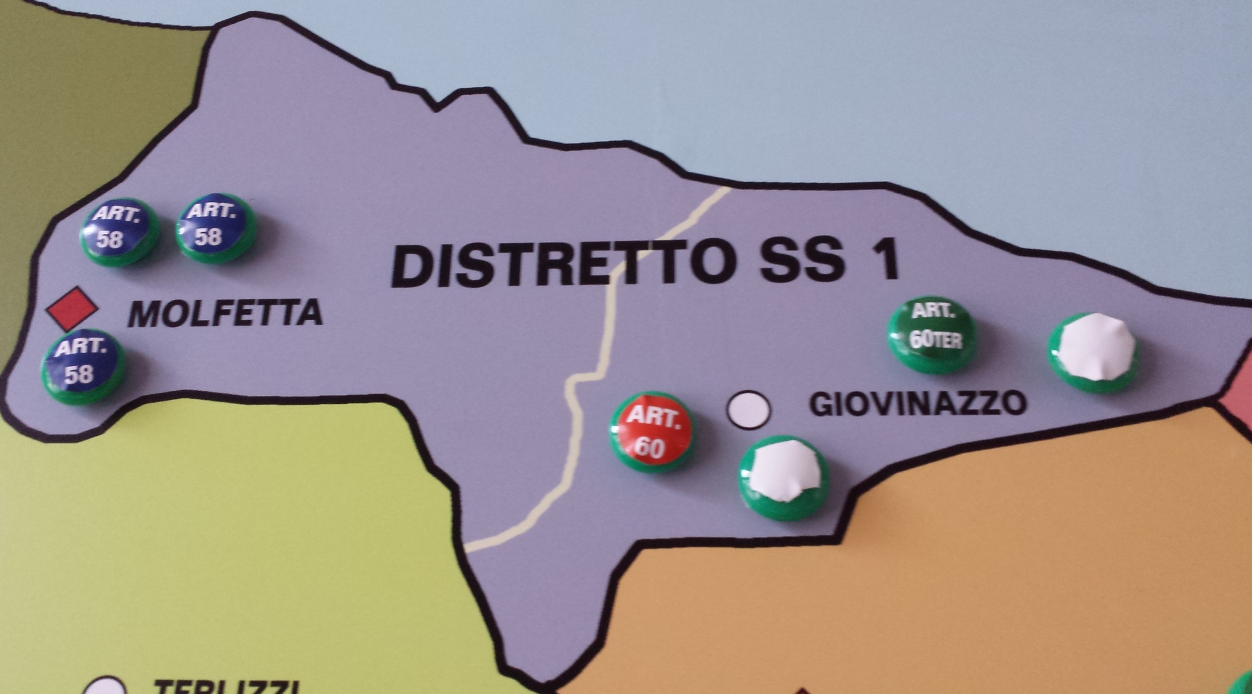
Distretto S. S. n. 1

Slide 34
Grazie per il gradito invito del CROAS Campania e per la vostra
cortese attenzione.
A presto,
Cinzia Mongelli

